Slide 1
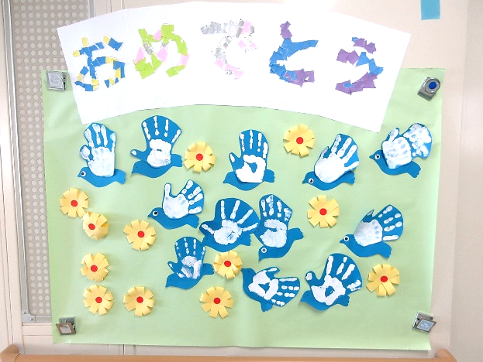
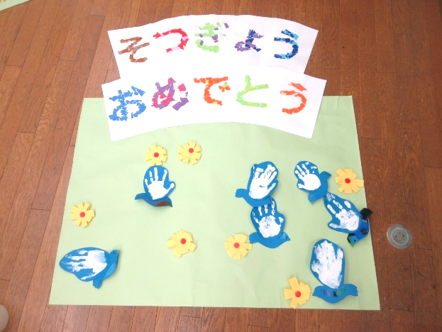
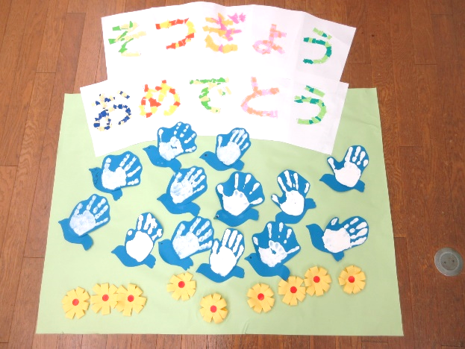
KUGAYAMA SEIKO ギャラリー
壁飾りをつくろう
一人ひとりの手形を鳥の羽に見立てて、幸せの青い鳥を作りました。
知的障害教育部門 小学部４年

